Slide 1
Problema del Massimo Flusso
Il Problema del Massimo Flusso è un classico problema di flusso su rete.
In tale problema si vuole distribuire un certo «prodotto» (ad esempio acqua, gas, dati, …) da uno (o più) punti di produzione ad uno (o più) punti di utilizzo.
Numerose applicazioni in settori come:
telecomunicazioni
informatica (multiprocessori, protocolli internet)
trasporti (aereo, ferroviario, merci)

Slide 2
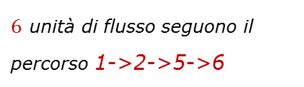
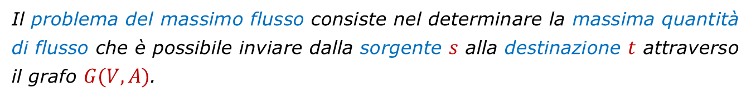
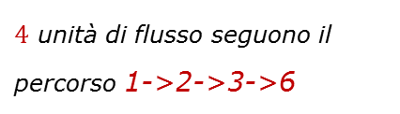
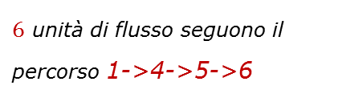

Problema del Massimo Flusso
Definizione del problema
Dato un grafo orientato $G\left(V,A\right)$ in cui a ciascun arco $(i,j)∈A$ è associata una capacità massima $u_{ij}$.
Dati due nodi distinti, $s$ e $t$ dell’insieme $V$, detti rispettivamente sorgente (o origine) e pozzo (o destinazione).
Il problema del massimo flusso consiste nel determinare la massima quantità di flusso che è possibile inviare dalla sorgente $s$ alla destinazione $t$ attraverso il grafo $G(V,A)$.
$$G=(V,A)$$
Possibile soluzione
15
$6$ unità di flusso seguono il percorso 1->4->5->6
sorgente
2
(4)
3
destinazione
10
12
4
(10)
(6)
(4)
$4$ unità di flusso seguono il percorso 1->2->3->6
(4)
1
5
6
6
(6)
(12)
8
(6)
6
15
$6$ unità di flusso seguono il percorso 1->2->5->6
4
(6)
10
5

Slide 3






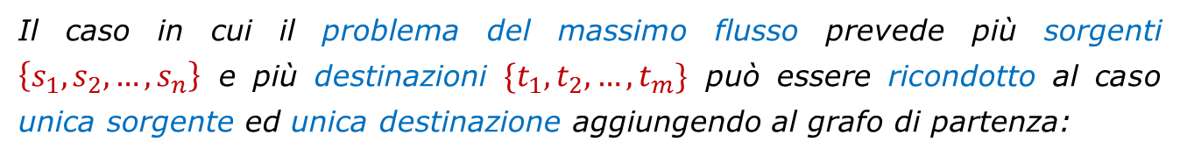








Problema del Massimo Flusso
Più sorgenti e/o più destinazione (unico prodotto)
Il caso in cui il problema del massimo flusso prevede più sorgenti $\left\{s_{1},s_{2},…,s_{n}\right\}$ e più destinazioni $\{t_{1},t_{2}, …,t_{m}\}$ può essere ricondotto al caso unica sorgente ed unica destinazione aggiungendo al grafo di partenza:
Un nodo sorgente fittizio $s^{∗}$
Un insieme di archi $\left(s^{∗},s_{i}\right)$ per $i=1…n$ con capacità illimitata
Un nodo destinazione fittizio $t^{∗}$
Un insieme di archi $\left(t_{i},t^{∗}\right)$ per $i=1…m$ con capacità illimitata
$${ s}_{1}$$
$${ t}_{1}$$
$$∞$$
$$⋮$$
$$∞$$
Risolvere il problema del massimo flusso da $s^{∗}$ a $t^{∗}$ equivale a risolvere il problema di partenza con più origini e più destinazioni.
Risolvere il problema del massimo flusso da 𝑠^∗ a 𝑡^∗ equivale a risolvere il problema di partenza con più origini e più destinazioni.
$${ s}^{∗}$$
$$∞$$
$${ s}_{2}$$
$${ t}_{2}$$
$$∞$$
$${ t}^{∗}$$
$$⋮$$
$$∞$$
$$⋮$$
$$⋮$$
$$∞$$
$${ s}_{n}$$
$${ t}_{m}$$

Slide 4

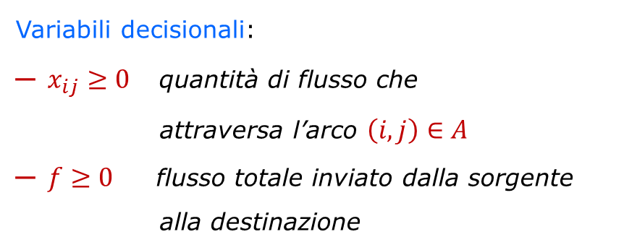

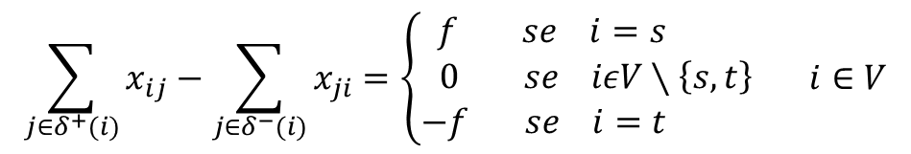
Problema del Massimo Flusso
Formulazione del problema
2
15
3
Variabili decisionali:
$x_{ij}≥0$ quantità di flusso che
attraversa l’arco $\left(i,j\right)∈A$
$f≥0$ flusso totale inviato dalla sorgente
alla destinazione
4
10
12
1
5
6
6
6
8
15
4
10
5
Funzione obiettivo:
$$\max{ f}$$
Vincoli del problema
Dal nodo origine deve uscire tutto il flusso inviato alla destinazione
$$\sum_{j∈δ^{+}(i)}{x_{ij}}−\sum_{j∈δ^{−}(i)}{x_{ji}}=\left\{\begin{matrix}f se i=s \\ 0 se iεV∖\left\{s,t\right\} \\ −f se i=t \end{matrix}\right. i∈V$$
Continuità del flusso nei nodi intermedi
Nel nodo destinazione deve arrivare tutto il flusso inviato dall’origine
$${0≤x}_{ij}≤u_{ij} (i,j)∈A$$
Vincoli di capacità degli archi

Slide 5




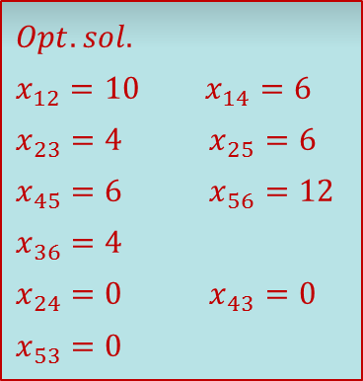













Problema del Massimo Flusso
Formulazione del problema
2
15
(4)
3
Variabili decisionali:
$x_{ij}≥0$ quantità di flusso che
attraversa l’arco $\left(i,j\right)∈A$
$f≥0$ flusso totale inviato dalla sorgente
alla destinazione
4
10
12
(10)
(6)
(4)
1
5
6
6
(6)
(12)
6
8
15
4
(6)
10
5
$$\max{ f}$$
$$Opt. sol.$$
$${x_{12}=10 x}_{14}=6$$
$${x_{23}=4 x}_{25}=6$$
$${x_{45}=6 x}_{56}=12$$
$$x_{36}=4$$
$$x_{24}=0 x_{43}=0$$
$$x_{53}=0$$
$$x_{12}+x_{14}=f$$
$${0≤x}_{12}≤10$$
$${0≤x}_{45}≤10$$
$$x_{23}+x_{24}+x_{25}−x_{12}=0$$
$${0≤x}_{14}≤6$$
$${0≤x}_{53}≤6$$
$$x_{36}−x_{23}−x_{43}−x_{53}=0$$
$${0≤x}_{23}≤15$$
$${0≤x}_{56}≤15$$
$$x_{43}+x_{45}−x_{14}−x_{24}=0$$
$${0≤x}_{24}≤5$$
$$x_{53}+x_{56}−x_{25}−x_{45}=0$$
$${0≤x}_{25}≤12$$
$$−x_{36}−x_{56}=−f$$
$${0≤x}_{36}≤4$$
Una generica soluzione ammissibile $\overline{x}$
rappresenta un flusso ammissibile sul grafo
Una generica soluzione ammissibile 𝒙 ̅
rappresenta un flusso ammissibile sul grafo
$${0≤x}_{43}≤8$$
Notes:
Quella in rosso è la soluzione ottima perché tutto quello che esce dalla sorgente arriva a fine grafo.

Slide 6
Problema del Massimo Flusso
Un esempio di applicazione
Assegnazione di lavori
Supponiamo di disporre di m ingegneri per svolgere n lavori (con m < n) e che a ciascun ingegnere sia associata una lista di lavori che è in grado di svolgere. Vogliamo assegnare i lavori agli ingegneri in modo tale che:
ogni ingegnere svolga al massimo un lavoro
ogni lavoro sia assegnato a non più di un ingegnere
il numero di ingegneri occupati (lavori eseguiti) sia massimo
Rappresentazione del problema su grafo
accoppiamento (matching)
insieme di archi non adiacenti
Grafo bipartito delle qualifiche
Il problema di assegnazione consiste nel determinare un accoppiamento con un numero massimo di archi sul grafo bipartito
ingegneri
lavori
Notes:
Grafo bipartito: separo i nodi in due sottoinsiemi e in tale grafo avrò che gli archi (necessariamente che collegano livelli adiacenti) andranno ESCLUSIVAMENTE da un sottoinsieme all’altro.

Slide 7
Problema del Massimo Flusso
Un esempio di applicazione
Assegnazione di lavori
Il problema di matching si può ricondurre ad un problema di massimo flusso
capacità = 1
1
s
1
t
1
1
capacità
ingegneri
lavori
Il valore del massimo flusso da s a t corrisponde al valore dell’accoppiamento massimo sul grafo bipartito delle qualifiche

Slide 8

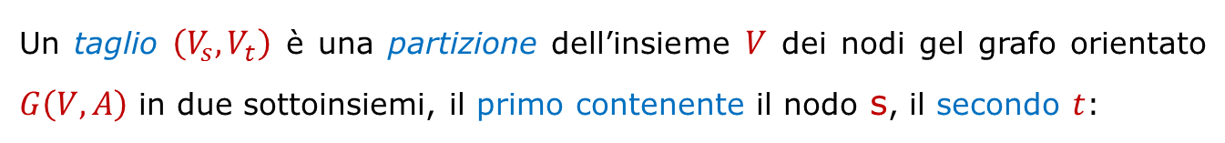

Taglio di un grafo
Definizione di taglio s-t
Un taglio $\left(V_{s},V_{t}\right)$ è una partizione dell’insieme $V$ dei nodi gel grafo orientato $G\left(V,A\right)$ in due sottoinsiemi, il primo contenente il nodo s, il secondo $t$:
$V=V_{s}∪V_{t}$ $V_{s}∩V_{t}=∅$ $s∈V_{s}$ $t∈V_{t}$
Gli archi che attraversano il taglio vengono divisi in:
Archi diretti $A_{st}^{+}=\left\{\left(i,j\right)∈A:i∈V_{s},j∈V_{t}\right\}$
Archi inversi $A_{st}^{−}=\left\{\left(i,j\right)∈A:i∈V_{t},j∈V_{s}\right\}$
$$V_{s}$$
s
Archi inversi
Archi diretti
t
$$V_{t}$$

Slide 9
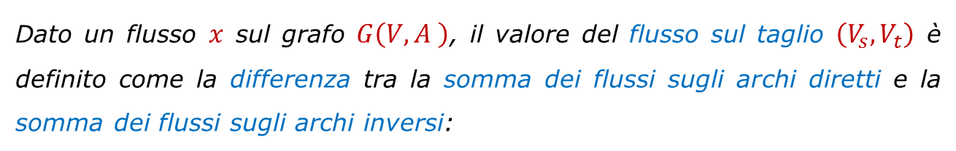
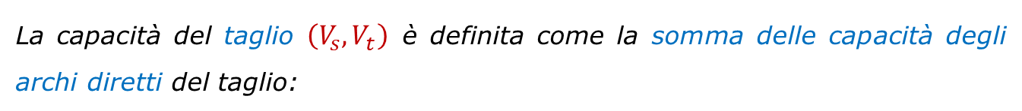
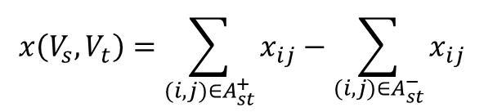

Taglio di un grafo
Capacità di un taglio
La capacità del taglio $\left(V_{s},V_{t}\right)$ è definita come la somma delle capacità degli archi diretti del taglio:
$$u\left(V_{s},V_{t}\right)=\sum_{(i,j)∈A_{st}^{+}}{u_{ij}}$$
Flusso su un taglio:
Dato un flusso $x$ sul grafo $G\left(V,A \right)$, il valore del flusso sul taglio $\left(V_{s},V_{t}\right)$ è definito come la differenza tra la somma dei flussi sugli archi diretti e la somma dei flussi sugli archi inversi:
$$x\left(V_{s},V_{t}\right)=\sum_{(i,j)∈A_{st}^{+}}{x_{ij}}−\sum_{(i,j)∈A_{st}^{−}}{x_{ij}}$$
Il flusso sul taglio $\left(V_{s},V_{t}\right)$ è minore o uguale alla capacità dello stesso taglio
Il flusso sul taglio (𝑉_𝑠,𝑉_𝑡 ) è minore o uguale alla capacità dello stesso taglio
$$x\left(V_{s},V_{t}\right)=\sum_{(i,j)∈A_{st}^{+}}{x_{ij}}−\sum_{\left(i,j\right)∈A_{st}^{−}}{x_{ij}}≤\sum_{\left(i,j\right)∈A_{st}^{+}}{x_{ij}}≤\sum_{\left(i,j\right)∈A_{st}^{+}}{u_{ij}}=u\left(V_{s},V_{t}\right)$$

Slide 10



Taglio di un grafo
Esempio
Sugli archi del grafo seguente sono riportati rispettivamente i valori del flusso ammissibile che attraversa l’arco e la capacità dello stesso
2
9
4
(8)
11
12
(7)
(8)
3
1
(0)
(1)
7
6
4
(0)
(1)
15
5
4
(2)
3
(2)
5
Un taglio ammissibile $\left(V_{s},V_{t}\right)$ è dato da:
$V_{s}=\left\{1,2,3\right\}$ $V_{t}=\left\{4,5,6\right\}$
La capacità del taglio $\left(V_{s},V_{t}\right)$ è:
$$u\left(V_{s},V_{t}\right)=u_{24}+u_{35}=13$$
Il valore del flusso sul taglio $\left(V_{s},V_{t}\right)$ è:
x$\left(V_{s},V_{t}\right)=x_{24}+x_{35}−x_{43}=9$

Slide 11
Taglio di un grafo
Problema del minimo taglio
Il problema del minimo taglio richiede di determinare, tra tutti i possibili tagli s-t del grafo, quello di capacità minima.
Esempio
2
9
4
12
11
3
1
4
7
6
15
5
4
3
5
Il minimo taglio è: $V_{s}=\left\{1,2,3\right\}$ $V_{t}=\left\{4,5,6\right\}$
Il valore del minimo taglio è: $u\left(V_{s},V_{t}\right)=u_{24}+u_{35}=13$

Slide 12
Problema del Minimo Taglio
Un esempio di applicazione
Calcolo distribuito
Si devono assegnare 4 moduli di un programma a 2 processori in modo tale da minimizzare il costo totale, ovvero il costo di calcolo + il costo di comunicazione.
Si suppone di conoscere:
$α_{i}→$ costo di esecuzione del modulo i sul primo processore per $i=1,…,4$
$β_{i}→$ costo di esecuzione del modulo i sul secondo processore per $i=1,…,4$
$c_{ij}→$ costo di comunicazione se i moduli $i$ e $j$ sono assegnati a processori diversi
Tale problema può essere ricondotto a quello di determinare un taglio di capacità minima su un particolare grafo orientato.

Slide 13




Problema del Minimo Taglio
Un esempio di applicazione
Calcolo distribuito
Rappresentazione del problema su grafo
moduli
$$c_{ij}$$
Costo di esecuzione dei moduli 1, 2 e 3 sul primo processore = 21
$$V_{s}$$
1
14
4
5
6
10
2
5
processore 1
s
6
4
t
processore 2
3
10
3
Costo di esecuzione del modulo 4 sul secondo processore = 8
8
3
14
1
4
$$α_{i}$$
$$β_{i}$$
Costi di comunicazione = 8
Un taglio di costo minimo corrisponde a un assegnamento dei moduli ai due processori di costo totale minimo

Slide 14
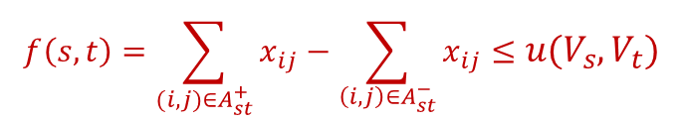
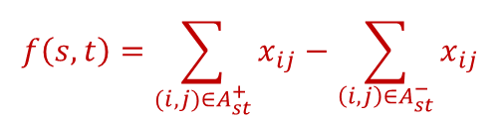
Massimo Flusso e Minimo Taglio
Teorema debole del massimo flusso – minimo taglio
Il flusso massimo da $s$ a $t$ è non superiore alla capacità del taglio minimo
Dimostrazione
Sia $f\left(s,t\right)$ il valore del massimo flusso e $u(V_{s},V_{t})$ il valore del minimo taglio
Sommando i vincoli di bilancio dei nodi appartenenti all’insieme $V_{s}$ otteniamo che il massimo flusso è pari al valore del flusso sul taglio $(V_{s},V_{t})$
$$f\left(s,t\right)=\sum_{(i,j)∈A_{st}^{+}}{x_{ij}}−\sum_{\left(i,j\right)∈A_{st}^{−}}{x_{ij}}$$
Dal momento che il valore del flusso è non superiore alla capacità del taglio abbiamo:
$$f\left(s,t\right)=\sum_{(i,j)∈A_{st}^{+}}{x_{ij}}−\sum_{\left(i,j\right)∈A_{st}^{−}}{x_{ij}}≤u(V_{s},V_{t})$$
Notes:
NO DIM

Slide 15

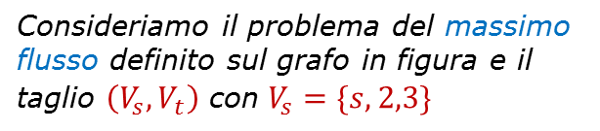

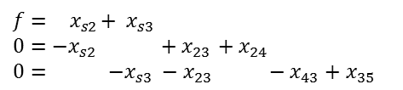
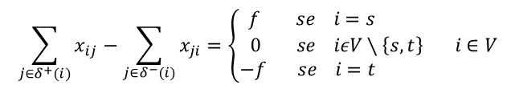

Massimo Flusso e Minimo Taglio
Teorema debole del massimo flusso – minimo taglio
Il flusso massimo da $s$ a $t$ è non superiore alla capacità del taglio minimo
Esempio
Consideriamo il problema del massimo flusso definito sul grafo in figura e il taglio $\left(V_{s},V_{t}\right)$ con $V_{s}=\{s,2,3\}$
2
9
4
12
11
3
Qualsiasi soluzione ammissibile e quindi anche la soluzione ottima deve rispettare i vincoli di bilancio:
s
4
7
t
15
5
4
$$\sum_{j∈δ^{+}(i)}{x_{ij}}−\sum_{j∈δ^{−}(i)}{x_{ji}}=\left\{\begin{matrix}f se i=s \\ 0 se iεV∖\left\{s,t\right\} \\ −f se i=t \end{matrix}\right. i∈V$$
3
5
Riscriviamo i vincoli relativi ai nodi di $V_{s}$ e sommiamoli
$$f={ x}_{s2}+{ x}_{s3}$$
$$0=−x_{s2}{ + x}_{23} +x_{24}$$
$$0= −x_{s3} −x_{23} −x_{43}+x_{35}$$
Per i vincoli di capacità
$$f= { x}_{24}−x_{43}+x_{35}$$
$$≤x_{24}+x_{35}$$
$$≤u_{24}+u_{35}=u(V_{s},V_{t})$$
In conclusione, per ogni taglio $\left(V_{s},V_{t}\right)$ abbiamo $f(s,t)≤u(V_{s},V_{t})$
In conclusione, per ogni taglio (𝑉_𝑠,𝑉_𝑡 ) abbiamo 𝑓(𝑠,𝑡)≤𝑢(𝑉_𝑠,𝑉_𝑡)

Slide 16



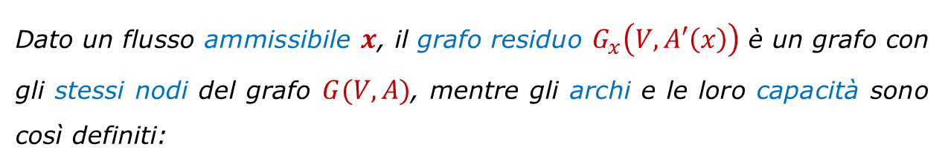



Massimo Flusso e Minimo Taglio
Grafo residuo:
Dato un flusso ammissibile $x$, il grafo residuo $G_{x}\left(V,A′\left(x\right)\right)$ è un grafo con gli stessi nodi del grafo $G(V,A)$, mentre gli archi e le loro capacità sono così definiti:
$$\left(i,j\right)∈A, { x}_{ij}<u_{ij} $$
$$\left(i,j\right)∈A^{′}\left(x\right), { r}_{ij}=u_{ij}−x_{ij}$$
$$\left(i,j\right)∈A, { x}_{ij}>0 $$
$\left(j,i\right)∈A^{′}\left(x\right), { r}_{ji}=x_{ij}$
$G(V,A)$, con flusso $x$
$$G_{x}\left(V,A′\left(x\right)\right)$$
2
9
4
2
1
4
7
(8)
11
4
8
12
8
(8)
3
(7)
1
4
s
(0)
(1)
s
4
7
t
4
7
t
2
(0)
(1)
15
1
13
5
(2)
2
2
4
4
3
5
3
2
5
(2)

Slide 17



Massimo Flusso e Minimo Taglio
Cammino aumentante:
Dato il grafo residuo $G_{x}\left(V,A′\left(x\right)\right)$ un cammino aumentante è un cammino orientato da s a t sul grafo residuo
Proprietà
Sia $δ$ il valore minimo delle capacità degli archi di un cammino aumentate $P\left(s,t\right).$
Il valore del flusso ammissibile può essere aumentato ponendo:
$x_{ij}=x_{ij}+δ$ se $(i,j)∈P(s,t)$ e $(i,j)∈A$ (archi concordi)
$x_{ij}=x_{ij}−δ$ $se (i,j)∈P(s,t)$ e $(j,i)∈A$ (archi disconcordi)
$x_{ij}=x_{ij}$ $se (i,j)∉P(s,t)$
$G(V,A)$, con flusso $x$
$$G_{x}\left(V,A′\left(x\right)\right)$$
2
9
4
2
1
4
7
(8)
11
4
8
12
8
(7+1)
(8)
3
(7)
1
4
(1-1)
s
(0)
(1)
s
4
7
t
4
7
t
2
(0)
(1)
(1+1)
15
1
13
5
(2)
2
2
4
4
3
5
3
2
5
(2)
($δ=1)$

